Slide 1
Egalité Filles- Garçons
Valenciennes 9 novembre 2022
Charles Torossian

Slide 2
TIMSS 2019 – études selon le sexe
Score de la France (*= différence significative)
 | Grade 4 |  | Grade 8
 | Filles | Garçons | Filles | Garçons
Nombre | 474 (USA 537) | 487* (USA 547*) | 468 (USA 518) |  | 485* (USA 522)
Grandeurs et Géométrie | 490 (USA 513) | 505* (USA 526*) | 490 (USA 500) |  | 496* (USA 499)
Data | 470 (USA 527) | 481* (USA 539*) | 490 (USA 510) |  | 500* (USA 509)
Algebra |  |  | 468 (USA 528*) |  | 468 (USA 512)

Slide 3
TIMSS 2019 – études selon le sexe
Les pays où les filles surperforment les garçons dans les champs (*=pays qui dépasse la Fr)
 | Grade 4 | Grade 8
Nombre | Oman, Philippines, Afrique Sud | Bahreïn*, Jordanie, Oman, Roumanie*
Grandeurs et Géométrie | Oman Philippines, Afrique Sud | Bahreïn*, Finlande*, Iran, Jordanie, Oman, Roumanie, Turquie*
Data | Albanie, Azerbaïdjan, Japon, Maroc, Oman, Pakistan, Afrique du Sud | Bahrein, Egypte, HK*, Jordanie, Malaisie, Oman, Roumanie
Algebra |  | Bahrein*, Taiwan*, Chypre*, Egypte, Finlande*, Iran, Irlande*, Jordanie, Kazakhstan*, Malaisie, Oman, Qatar, Roumanie*, Turquie*, EAU*, USA*

Slide 4
TIMSS 2019 – études selon le sexe
Score de la France (*= différence significative)
 | Grade 4 |  | Grade 8
 | Filles | Garçons | Filles | Garçons
Savoir | 477 (USA 528) | 497* (USA 544*) | 470 (USA 525) |  | 476 (USA 519)
Appliquer | 478 (USA 524) | 485 (USA 541*) | 480 (USA 517) |  | 490* (USA 513)
Raisonner | 472 (USA 516) | 489* (USA 531*) | 487 (USA 508) |  | 491 (USA 507)

Slide 5
TIMSS 2019 – études selon le sexe
Les pays où les filles surperforment les garçons en compétences
(*= pays dépasse la Fr)
 | Grade 4 | Grade 8
Savoir | Oman, Philippines, Afrique Sud | Bahrein*, Egypte, Iran, Jordanie, Malaisie, Oman, Roumanie*, Turquie*
Appliquer | Oman, Philippines, Afrique Sud | Bahrein*, Jordanie, Malaisie, Oman, Roumanie*
Raisonner | Oman, Philippines, Afrique Sud | Bahrein*, Chypre, Egypte*, Iran, Jordanie, Oman, Roumanie*, Turquie*

Slide 6
Étude longitudinale CP 2011 (12 000 élèves)
Même score en CP (250) mais +8 points pour les Garçons en CM2 (254 : 246)
Scores fortement corrélés aux CSP et peu de variations entre CP/CM2 en fonction des CSP
Évolution des performances des plus faibles à l’entrée du CP :
 | Pas de changement | Évolution + | Évolution ++
Filles | 52,8 | 27,6 | 19,6
Garçons | 47,5 | 25,2 | 27,3

Slide 7
Devenir des élèves en fin de CM2 en fonction du niveau de CP

Slide 8
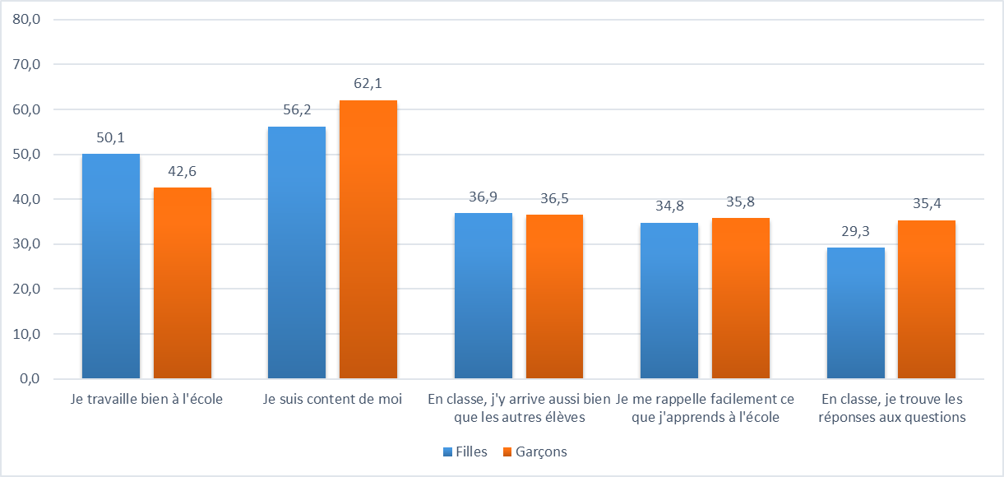
Estime de soi en fin de CM2

Slide 9
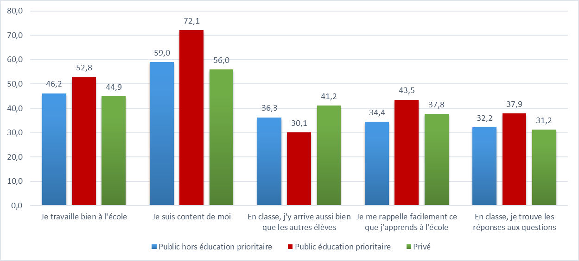
Estime de soi en fin de CM2 en fonction de la sectorisation

Slide 10
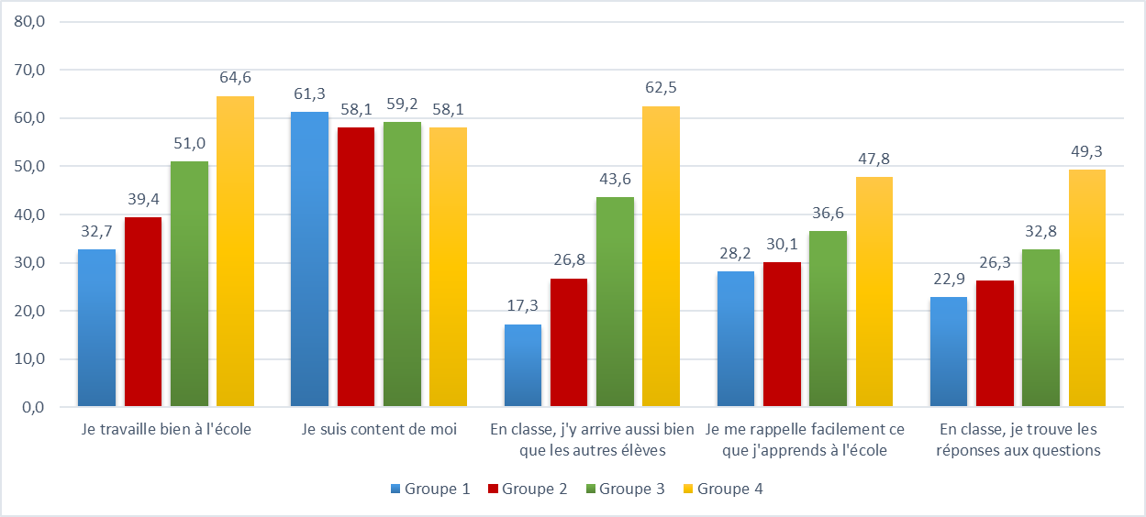
Estime de soi en fin de CM2 en fonction du niveau en mathématiques

Slide 11
Test en 6e sur la résolution de problèmes

Slide 12
Test 6e et 2nde : un écart qui se creuse en moyenne

Slide 13
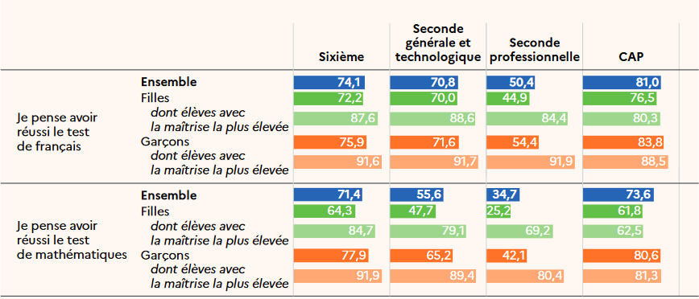
Sentiment de réussite aux évaluations de 2de

Slide 15
Quelques pistes pour augmenter le nombre de filles en filières scientifiques
Mettre en place des Lesson’s studies spécifiques (+co-observation + formation des équipes de direction)
Travailler l’estime de soi, le feedback, la classe inversée en petits groupes (reciprocal teaching), les apprentissages coopératifs, les évaluations formatives, l’enseignement de stratégies, les stratégies métacognitives, l’auto-questionnement et l’auto-verbalisation, l’instruction directe… (cf. Hattie)
Travailler sur un échantillon plus réduit en début de seconde pour un renforcement (cf. programme MathC2+)
Piloter l’accompagnement (54h) en classe de première pour les filles pour la découverte des Licences post Bac et des métiers (Immersion en BUT, Licence, Bachelor, CPGE, etc..)
Travailler avec le sup l’offre spécifique post-bac aux interfaces (ex : Licence aux interfaces SHS – Numérique – Maths) intégrant des stages pratiques, des travaux de groupes, la pédagogie par projets

